Slide 1
Hustadvika kommune 2025
Stab for strategi og styring, haust 2025

Slide 2










Innhald/tema:
Demografi
Folketal, folketalsvekst, befolkningssamansetning, innvandring og folketalsframskrivingar
Næringsstruktur og sysselsetting
Sysselsetting, næringsstruktur, arbeidsplassdekning, pendling, sektorfordelt sysselsetting
Vidaregåande utdanning
Elev- og gjennomføringsstatistikk
Arbeidsmarknad og levekårsindikatorar
Bruttoinntekt, utdanningsnivå, andel utanfor utdanning, arbeid og arbeidsmarknadstiltak
Bustadar, hushald og arealbruk
Bustadbygging, hushaldningar, samla arealbruk og arealressursar

Slide 3
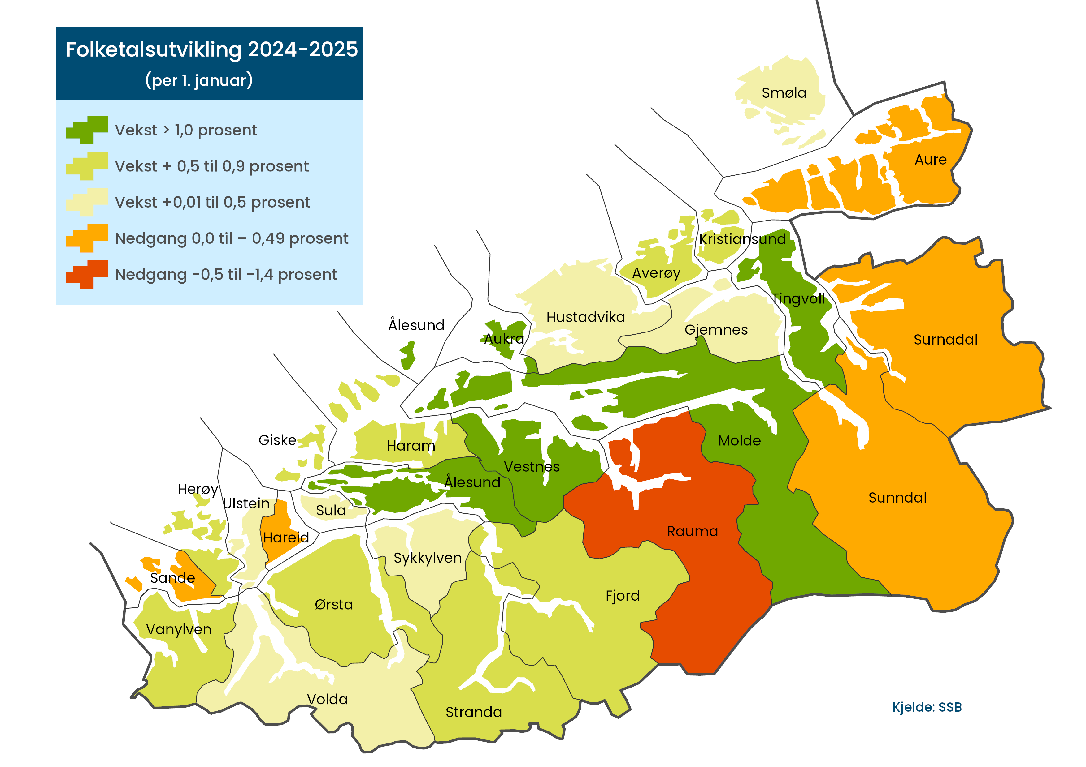
Demografi
Hustadvika kommune

Slide 4
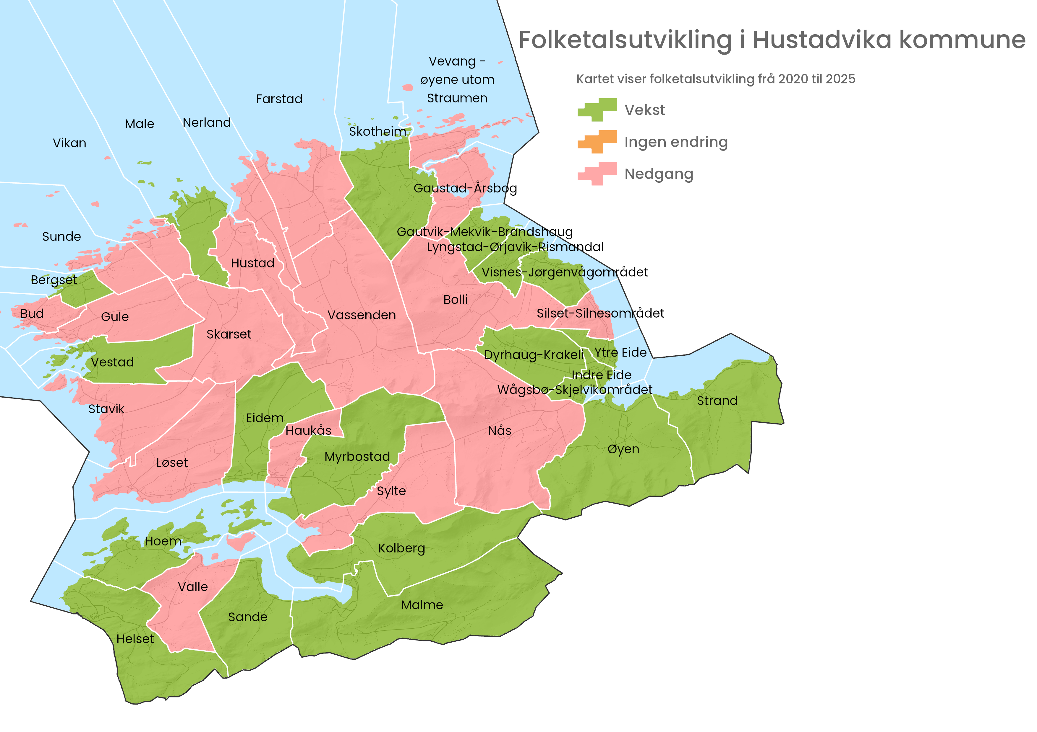
Folketalsutvikling per grunnkrets 2020 til 2025
Demografi
Grunnkrets |  | Folketal
Nummer | Navn | 2020 | 2025 | Endring frå 2020
15790101 | Stavik | 285 | 266 | -19
15790102 | Løset | 856 | 816 | -40
15790201 | Hoem | 150 | 152 | 2
15790202 | Helset | 616 | 642 | 26
15790203 | Valle | 321 | 313 | -8
15790204 | Sande | 168 | 169 | 1
15790301 | Eidem | 784 | 801 | 17
15790302 | Haukås | 1589 | 1574 | -15
15790303 | Myrbostad | 501 | 618 | 117
15790401 | Sylte | 563 | 553 | -10
15790402 | Kolberg | 296 | 408 | 112
15790403 | Malme | 683 | 687 | 4
15790501 | Skotheim | 168 | 169 | 1
15790502 | Farstad | 442 | 436 | -6
15790503 | Vassenden | 210 | 205 | -5
15790601 | Nerland | 208 | 192 | -16
15790602 | Hustad | 262 | 252 | -10
15790603 | Skarset | 120 | 115 | -5
15790604 | Male | 101 | 110 | 9
15790605 | Vikan | 153 | 138 | -15
15790701 | Sunde | 87 | 73 | -14
15790702 | Bergset | 145 | 158 | 13
15790703 | Bud | 832 | 804 | -28
15790704 | Gule | 120 | 103 | -17
15790705 | Vestad | 171 | 186 | 15
15790801 | Strand | 159 | 160 | 1
15790802 | Øyen | 151 | 152 | 1
15790803 | Nås | 373 | 360 | -13
15790804 | Wågsbø - Skjelvikområdet | 30 | 45 | 15
15790805 | Dyrhaug - Krakeli | 144 | 184 | 40
15790806 | Indre Eide | 732 | 734 | 2
15790807 | Ytre Eide | 617 | 662 | 45
15790808 | Silset - Silnesområdet | 141 | 128 | -13
15790809 | Visnes - Jørgenvågområdet | 165 | 172 | 7
15790810 | Lyngstad - Ørjavik - Rismandal | 256 | 262 | 6
15790811 | Gautvik - Mekvik - Brandshaug | 100 | 102 | 2
15790812 | Bolli | 154 | 142 | -12
15790813 | Gaustad - Årsbog | 150 | 142 | -8
15790814 | Vevang - Øyene Utom Straumen | 264 | 249 | -15
Hustadvika kommune
Kjelde: SSB

Slide 5
Innbyggarar etter alder per grunnkrins
Demografi
Hustadvika kommune
Kjelde: SSB

Slide 6
Demografi
Hustadvika kommune
Kjelde: SSB

Slide 7
Demografi
Kjelde: SSB
Hustadvika kommune
SSB sitt framskrivingsalternativ MMMM (hovudalternativ) ligg til grunn for framskrivingane.

Slide 8
Demografi
Hustadvika kommune
Kjelde: SSB
SSB sitt framskrivingsalternativ MMMM (hovudalternativ) ligg til grunn for framskrivingane.

Slide 9
Demografi
Hustadvika kommune
Kjelde: SSB

Slide 10
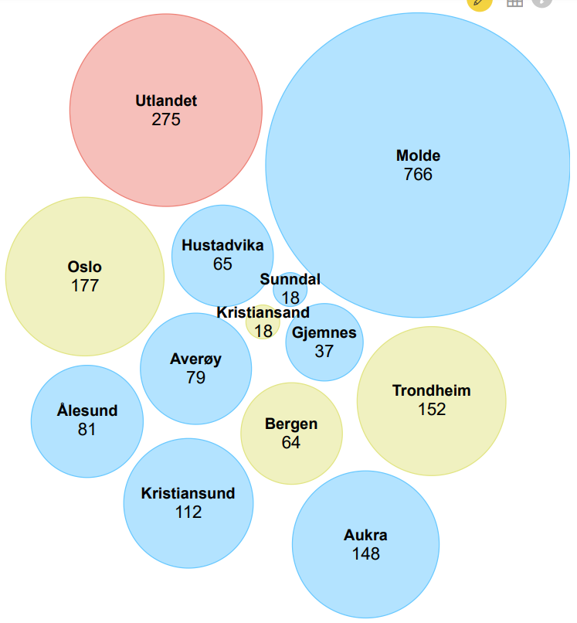
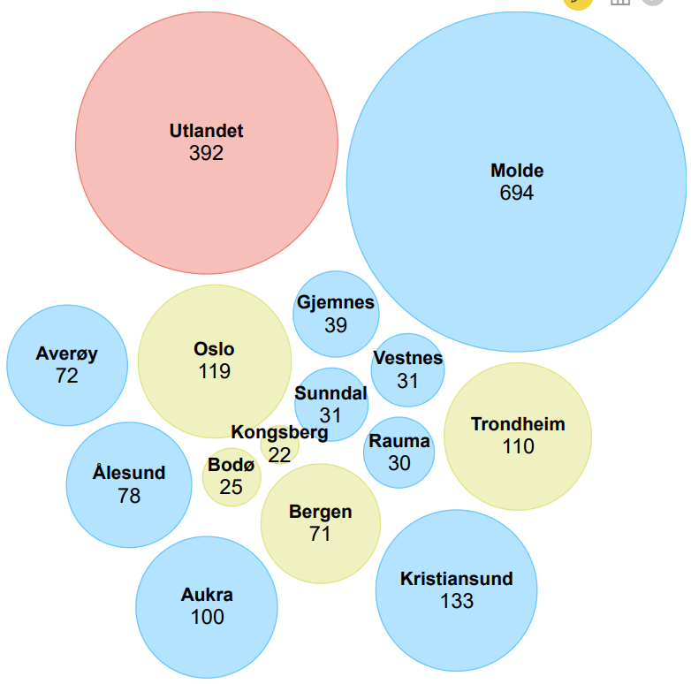
Største flyttestraumar frå og til, 2019–2023
Demografi
Utflytting frå kommunen
Tilflytting til kommunen
Møre og Romsdal
Noreg elles
Utlandet
Hustadvika kommune
Kjelde: Panda analyse

Slide 11
Demografi
Hustadvika kommune
Kjelde: SSB

Slide 12
Demografi
Hustadvika kommune
Kjelde: SSB

Slide 13
Demografi
Hustadvika kommune
SSB sitt framskrivingsalternativ MMMM (hovudalternativ) ligg til grunn for framskrivingane.
Kjelde: SSB

Slide 14
Demografi
Kjelde: SSB
Hustadvika kommune
SSB sitt framskrivingsalternativ MMMM (hovudalternativ) ligg til grunn for framskrivingane.

Slide 15
Demografi
Hustadvika kommune
SSB sitt framskrivingsalternativ MMMM (hovudalternativ) ligg til grunn for framskrivingane.
Kjelde: SSB

Slide 16
Demografi
Hustadvika kommune
Kjelde: SSB

Slide 17
Demografi
Hustadvika kommune
SSB sitt framskrivingsalternativ MMMM (hovudalternativ) ligg til grunn for framskrivingane.
Kjelde: SSB

Slide 18
Demografi
Hustadvika kommune
Kjelde: SSB

Slide 19
Demografi
Hustadvika kommune
Kjelde: SSB

Slide 20
Demografi
Hustadvika kommune
Kjelde: SSB

Slide 21
Demografi
Hustadvika kommune
Kjelde: SSB

Slide 22
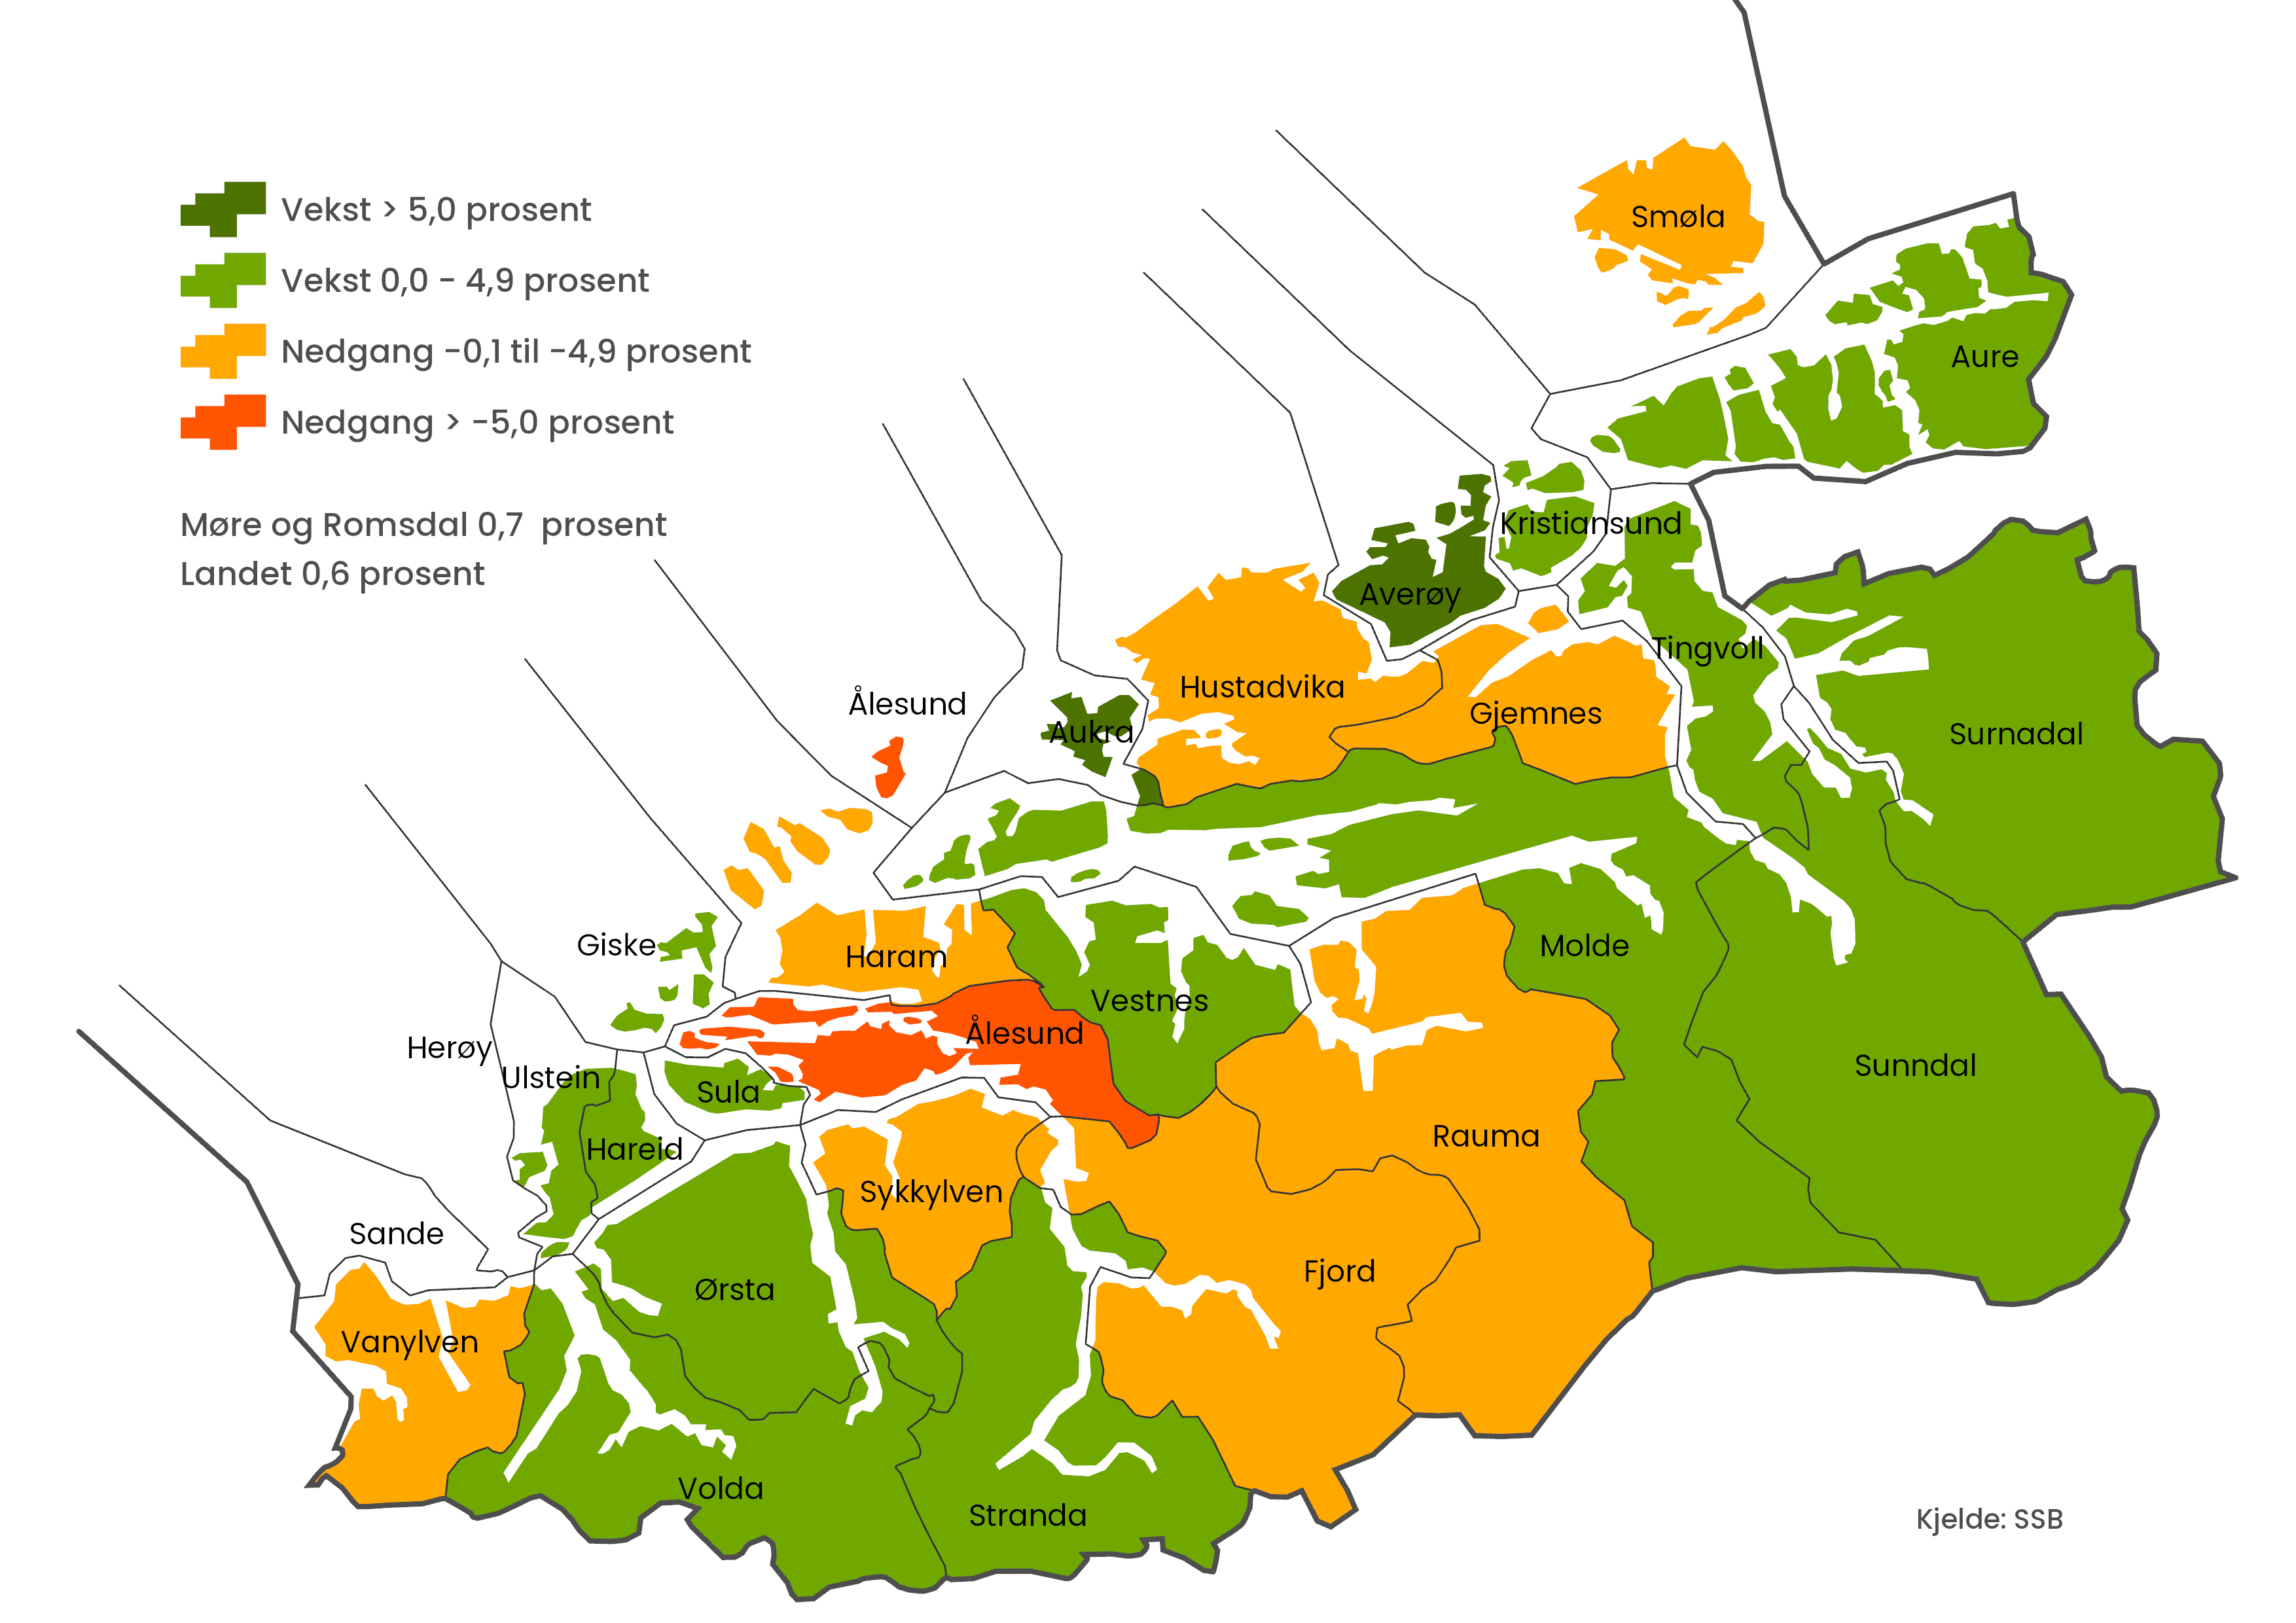
Endring i sysselsettinga, frå 4. kvartal 2023 til 4. kvartal 2024
Næringsstruktur og sysselsetting
Hustadvika kommune

Slide 23
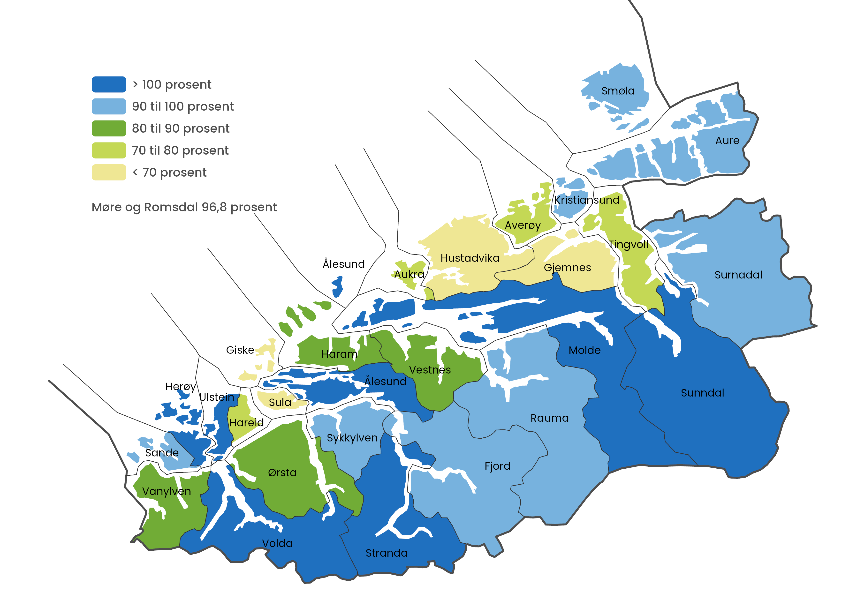
Arbeidsplassdekning, Møre og Romsdal per 4. kvartal 2024
Næringsstruktur og sysselsetting
Hustadvika kommune
Kjelde: SSB

Slide 24
Næringsstruktur og sysselsetting
Hustadvika kommune
Det var ei endring i datagrunnlaget for sysselsettingstal frå 2015. Det gjer at tala frå før 2015 ikkje er direkte samanliknbare med tala frå 2015 og seinare.
Kjelde: SSB

Slide 25
Næringsstruktur og sysselsetting
Hustadvika kommune
Kjelde: SSB

Slide 26
Næringsstruktur og sysselsetting
Hustadvika kommune
Kjelde: SSB

Slide 27
Næringsstruktur og sysselsetting
Hustadvika kommune
Kjelde: SSB

Slide 28
Næringsstruktur og sysselsetting
Hustadvika kommune
Kjelde: SSB

Slide 29
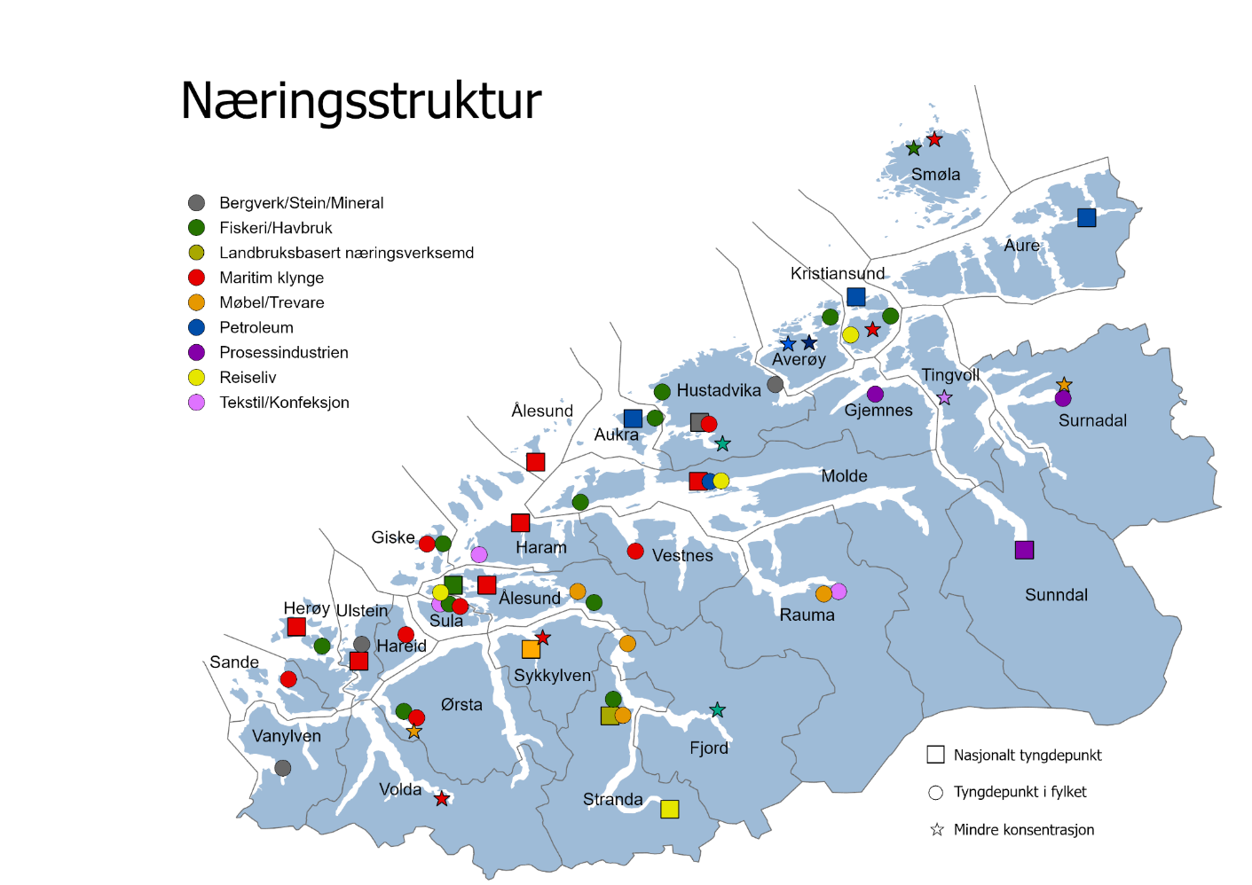
Næringsstruktur og sysselsetting
Hustadvika kommune
Kjelde: SSB

Slide 30
Næringsstruktur og sysselsetting
Sekundærnæringar: Industri, bygg og anlegg og kraft og vassforsyning.
Sørvisnæringar:
Varehandel, hotell og restaurant, samferdsel og finans- og forretningsmessig tenesteytring.
Hustadvika kommune
Kjelde: SSB

Slide 31
Næringsstruktur og sysselsetting
Sekundærnæringar: Industri, bygg og anlegg og kraft og vassforsyning.
Sørvisnæringar:
Varehandel, hotell og restaurant, samferdsel og finans- og forretningsmessig tenesteytring.
Hustadvika kommune
Kjelde: SSB

Slide 32
Næringsstruktur og sysselsetting
Hustadvika kommune
Kjelde: SSB

Slide 33
Andel sysselsette i statsforvaltninga, 2024
Næringsstruktur og sysselsetting
Hustadvika kommune
Kjelde: SSB

Slide 34
Vidaregåande utdanning
Hustadvika kommune
Elevar busett i kommunen med ungdomsrett, per august 2025. Det kan vere elevar på skular i andre fylke som ikkje var registrert på dette tidspunktet. Utvalet er elevar i dei fylkeskommunale skulane – pbpbyk4 er ikkje inkludert i tala.
Kjelde: Møre og Romsdal fylkeskommune

Slide 35
Gjennomføring i vidaregåande etter heimkommune, 2018-kullet
Vidaregåande utdanning
Alle utdanningsprogram
Hustadvika kommune
Møre og Romsdal fylkeskommune mottar gjennomføringsstatistikken frå SSB i to kategoriar, «normert tid» og «meir enn normert tid» (+ 2 år). På bakgrunn av dette utarbeider fylkeskommunen gjennomføringstal etter 5/6 år for kommunane i fylket. Grunna omsyn til personvernet angir ikkje SSB tal der det er færre enn 3 elevar i ein av dei nemnte kategoriane. Verdien blir då sett til 0 dersom dette er tilfelle. Det betyr at tala for dei aller minste kommunane som har få elevar, kan vere unøyaktige som følgje av dette.
Kjelde: SSB

Slide 36
Tal personar utanfor arbeid, utdanning og arbeidsmarknadstiltak, 2024
Hustadvika kommune
Kjelde: SSB

Slide 37
Ungdom som ikkje er i arbeid, utdanning eller arbeidsmarknadstiltak (NEET)
Hustadvika kommune
Kjelde: SSB

Slide 38
Andel av befolkninga (15 år og eldre) som er utanfor arbeid, utdanning og arbeidsmarkedstiltak, 2024
Hustadvika kommune
Kjelde: SSB

Slide 39
Utdanningsnivå
Hustadvika kommune
*Befolkninga er her rekna som dei som er 16 år og eldre, i.e. etter grunnskole.
Fagskole er inkludert i vidaregåande skole fram til 2016.
Kjelde: SSB

Slide 40
Utdanningsnivå
Hustadvika kommune
*Befolkninga er her rekna som dei som er 16 år og eldre, i.e. etter grunnskole.
Fagskole er inkludert i vidaregåande skole fram til 2016.
Kjelde: SSB

Slide 41
Inntekt
Hustadvika kommune
Bruttoinntekta i 2015 er snittet av inntektene i dei samanslåtte kommunane.
Kjelde: SSB

Slide 42
Hustadvika kommune
Kjelde: SSB

Slide 43
Hustadvika kommune
Kjelde: SSB

Slide 44
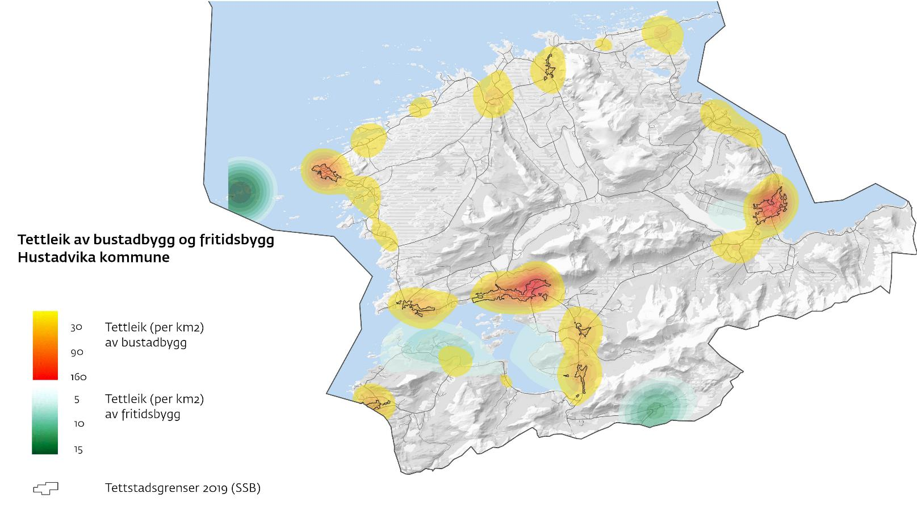
Bustadar og hushald
Hustadvika kommune
Kjelde: SSB

Slide 45
Bustadar og hushald
Hustadvika kommune
Kjelde: SSB

Slide 46
Bustadar og hushald
Hustadvika kommune
Kjelde: SSB

Slide 47
Bustadar og hushald
Hustadvika kommune
Kjelde: SSB

Slide 48
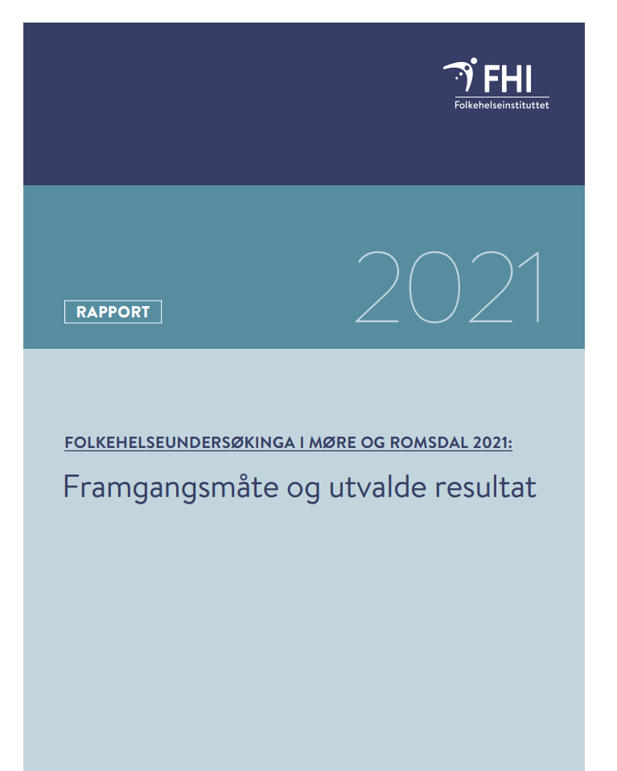
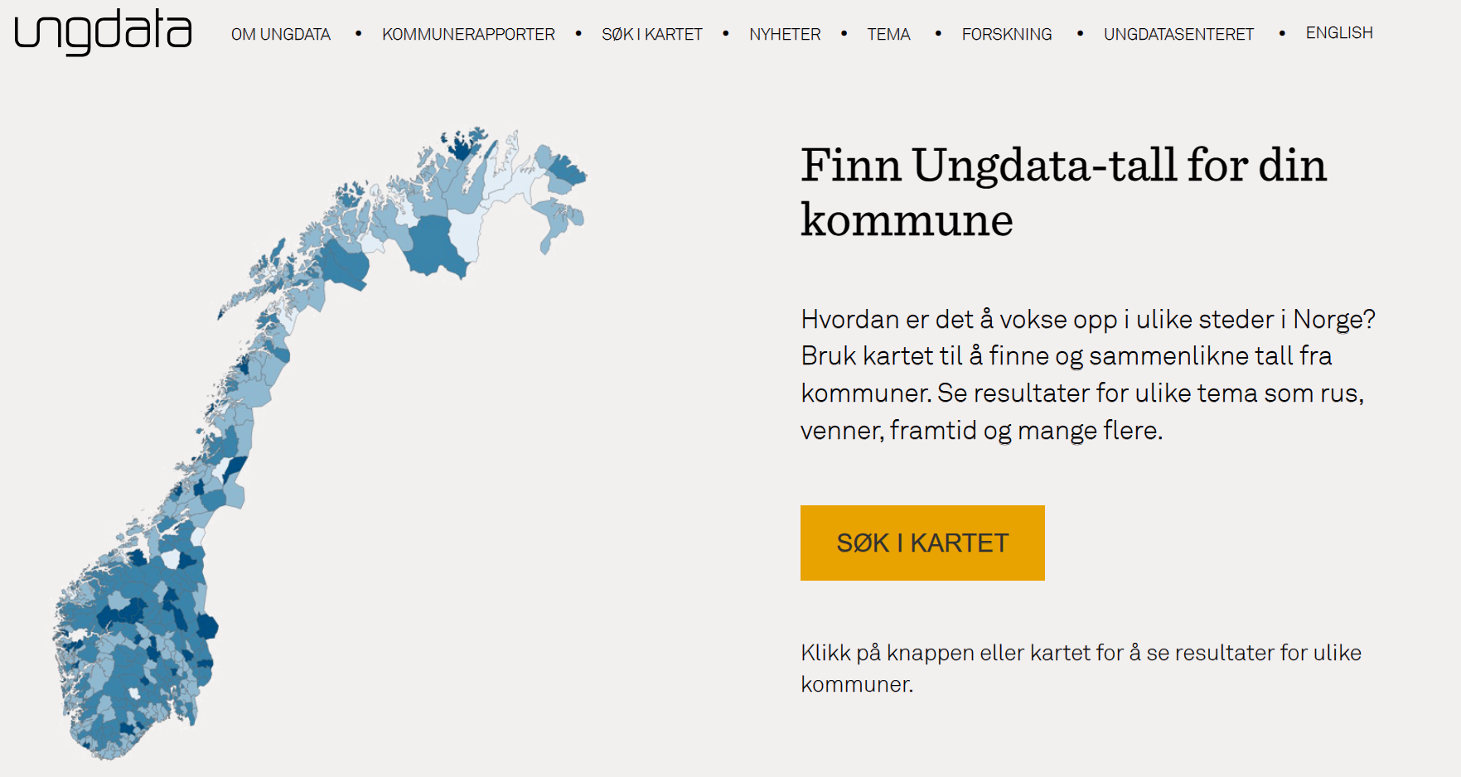
Folkehelse og levekår
Møre og Romsdal fylkeskommune gjennomførte i 2021 ei stor folkehelseundersøking. Statistikk frå undersøkinga er presentert i tidlegare utgåver av Kommunestatistikken:
Folkehelseundersøkinga - Kommunestatistikken
Folkehelseundersøkinga - Mr-fylke
Ungdata-undersøkinga gir nyttig informasjon om unge og deira oppvekstvilkår:
Alle kommunane i Møre og Romsdal forutan Ålesund gjennomførte undersøkinga i 2024. Ålesund kommune gjennomførte i 2023.
https://www.ungdata.no/

